Slide 1




















www.dindersindeyiz.net

Slide 2
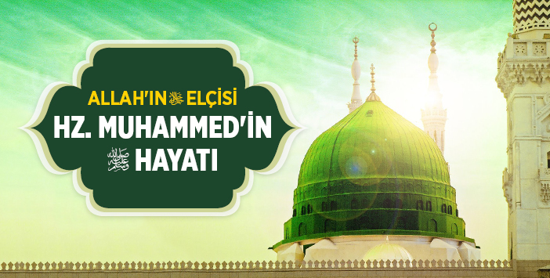
01
MEKKE DÖNEMİ
6.SINIF
4.ÜNİTE
HZ.MUHAMMED’İN HAYATI

Slide 3

BU ÜNİTEDE NELER ÖĞRENECEĞİZ?
1
2
4
3
MEKKE
DÖNEMİ
HİCRET
MEDİNE
DÖNEMİ
NASR SURESİ
www.dindersindeyiz.net

Slide 4
ÜNİTE KAVRAMLARI
Akabe Biatı
Vahiy
Hicret
Uhut
Ranuna vadisi
Muhâcir
Veda haccı
Ravza-i mutahhara
Hudeybiye
Tebliğ
ensâr
Miraç
Bedir
Sahabi
Hendek
İsra
Suffe
www.dindersindeyiz.net

Slide 5
MEKKE
DÖNEMİ
1
www.dindersindeyiz.net

Slide 6
Hz.Muhammed(s),20 Nisan 571 yılında
Mekke’de doğdu.
www.dindersindeyiz.net

Slide 7
Annesinin adı Amine,babasının adı ise
Abdullah’tır.
www.dindersindeyiz.net

Slide 8
Peygamberimizin babası Abdullah,O
daha doğmadan önce ölmüştü.
Ona Muhammed ismini dedesi
Abdulmuttalip vermişti.
www.dindersindeyiz.net

Slide 9
Süt annesi Halime O’na 4 yaşına gelinceye kadar baktı.Böylece daha iyi bir havada yetişti.
www.dindersindeyiz.net

Slide 10
4 yaşından sonra annesi Amine Onu yanına geri aldı.6 yaşına geldiğinde ise annesi Amine de öldü
www.dindersindeyiz.net

Slide 11
6 yaşından sonra kendisine dedesi Abdulmuttalip bakmaya başladı
www.dindersindeyiz.net

Slide 12
8 yaşına geldiğinde dedesi de vefat edince amcası Ebu Talip’in yanında kalmaya başladı
www.dindersindeyiz.net

Slide 13
Amcası O’na hem çocukluğunda ve gençliğinde baktı.Amcası ticaretle uğraşmaktaydı.Hz.Muhammed onunla birlikte küçük yaşlardan itibaren ticaret yapmayı öğrendi.
www.dindersindeyiz.net

Slide 14
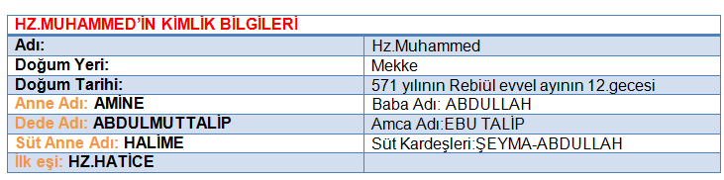
www.dindersindeyiz.net

Slide 15
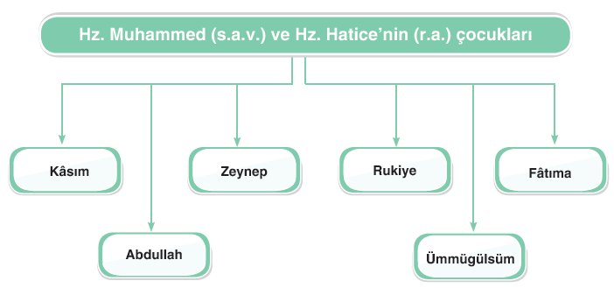
İbrahim
www.dindersindeyiz.net

Slide 16
Bunlardan Hz.Fatıma hariç bütün çocukları Peygamberimizden önce vefat etmişlerdir.
www.dindersindeyiz.net

Slide 17
Peygamber Efendimizin (s.a.v.) İbrahim adında bir çocuğu daha vardır. İbrahim, Peygamberimizin (s.a.v.) Mariye isimli eşinden dünyaya gelmiştir.
www.dindersindeyiz.net

Slide 18
Allah Resulü’nün (s.a.v.) soyu da kızı Hz. Fâtıma’nın (r.a.) çocukları Hz. Hasan (r.a.) ve
Hz. Hüseyin’den (r.a.) devam etmiştir.
www.dindersindeyiz.net

Slide 19
Hz.Muhammed 40 yaşında peygamber oldu.
www.dindersindeyiz.net

Slide 20
İlk vahiy 610 yılı ramazan ayında Hira mağarasında cebrail tarafından indirildi.
www.dindersindeyiz.net

Slide 21
Hz.Muhammed’e inen ilk ayetler Alak suresinin ilk 5 ayetidir.
İlk ayetler oku emriyle başlar.
www.dindersindeyiz.net

Slide 22
İLK ÇAĞRI
•Peygamberimiz (s.a.v.) İslam’ı ilk önce en yakınlarına, dostlarına ve güvendiği kimselere duyurdu. Çünkü kendisine ve Müslümanlara bir zarar gelmesinden endişe ediyordu.
www.dindersindeyiz.net

Slide 23
İLK MÜSLÜMANLAR:
1 –İlk müşlüman Kadın :Hz.Hatice ( Hanımı)
2 – ilk müslüman Erkek :Hz.Ebubekir (Çok samimi arkadaşı)
3 – İlk müslüman Köle :Hz.Zeyd (Köle olarak alıp,sonra Onu serbest bıraktığı kimse.
4 – İlk müslüman Çocuk :Hz.Ali (Amcası Ebu Talip’in oğlu.)
www.dindersindeyiz.net

Slide 24
•Hz.Ali ( Hz.Muhammed’in amcasının oğludur.Peygamberimiz yanına almış ve bakımını üstelnmiştir.Daha sonra Hz.Ali kızı fatıma ile evlenerek damadı olmuştur.Ayrıca Hz.Ali islam dininin 4 büyük halifesinden birisidir.)
www.dindersindeyiz.net

Slide 25
•Peygamberimize (s.a.v.) Mekke’de inen ayetler, genellikle Yüce Allah’ın (c.c.) varlığını, birliğini, İslam’ın inanç esaslarını konu ediniyordu.
www.dindersindeyiz.net

Slide 26

Peygamberimiz
Hz. Muhammed’in (s.a.v.) doğduğu dönemde, Mekke ve Arabistan Yarımadası’nda durum nasıldı ?
www.dindersindeyiz.net

Slide 27
İnsanların çoğu putlara tapıyordu.
Araplar kutsal Kâbe’nin içini putlarla doldurmuşlardı.
Toplumda haksızlık, adaletsizlik, kötü davranış ve alışkanlıklar artmıştı.
Köleler, kadınlar, kız çocukları eziliyor ve hor görülüyordu.
www.dindersindeyiz.net

Slide 28
Hz. Muhammed’in (sav), peygamberliğinden önceki döneme Cahiliye Dönemi adı verilir.
Putlara taparlardı
İçki içilirdi
Kumar oynanırdı
Tefecilik yapılırdı
Faizcilik oranları çok yüksekti
Kölelik yaygındı
Kadına ve Kız çocuklarına değer verilmezdi
Bazı aileler kız çocuklarını diri diri toprağa gömerlerdi
Fuhuş, Zina yaygındı

Slide 29
•İlk vahiy 610 yılı Ramazan ayında Hz.Muhammed 40 yaşındayken hira mağarasında indi.Cebrailin ilk getirdiği ayetler alak suresinin ilk 5 ayetiydi ve ‘oku’ emriyle başlıyordu.
www.dindersindeyiz.net

Slide 30
Alak suresi ilk 5 ayet:“Yaratan Rabb’inin adıyla oku! O, insanı alaktan yarattı. Oku! İnsana bilmediklerini belleten, kalemle (yazmayı) öğreten Rabb’in en büyük kerem sahibidir.”
www.dindersindeyiz.net

Slide 31
•Hz.Muhammed mağarada başından geçenleri ilk olarak eşi Hz.Haticeye anlattı.
www.dindersindeyiz.net

Slide 32
Hz. Hatice (r.a.), daha sonra Peygamberimizi (s.a.v.) amcasının oğlu Varaka bin Nevfel’e götürdü. Varaka, Yahudilik ve Hristiyanlık hakkında bilgi sahibiydi ve Tevrat ile İncil’i iyi biliyordu.
www.dindersindeyiz.net

Slide 33
Hz. Hatice Peygamberimizi (s.a.v.) amcasının oğlu Varaka bin Nevfel’e götürme sebebi nedir?
www.dindersindeyiz.net

Slide 34
•İlk vahiylerden sonra bir süre vahiy gelmedi.Daha sonra Müddessir suresinin ilk ayetlerini getirdi. Yüce Allah (c.c.) bu ayetlerde şöyle buyuruyordu:
www.dindersindeyiz.net

Slide 35
“Ey bürünüp sarınan (Resulüm)! Kalk ve (insanları) uyar. Sadece Rabb’ini büyük tanı. Elbiseni tertemiz tut. Kötü şeyleri terk et.”
www.dindersindeyiz.net

Slide 36
Bu ayetlerde Yüce Allah (c.c.), Peygamberimizden (s.a.v.) İslam dinini insanlara duyurmasını istiyordu. Peygamberimiz (s.a.v.) de Allah’ın (c.c.) bu buyruğuna uyup insanları İslam’a davet etmeye başladı.
www.dindersindeyiz.net

Slide 37
Yüce Allah (c.c.), Peygamberimizden (s.a.v.) İslam dinini insanlara duyurmasını hangi surede
www.dindersindeyiz.net

Slide 38
•Peygamberimiz (s.a.v.) İslam’ı Mekke’de yakınları, tanıdıkları ve güvendiği kimseler arasında üç yıl gizlice yaydı.
www.dindersindeyiz.net

Slide 39
•Peygamberimiz (s.a.v.), “Sana emrolunanı açıkça söyle ve ortak koşanlardan yüz çevir. ayeti indikten sonra insanları açıktan İslam’a davet etmeye başladı.
www.dindersindeyiz.net

Slide 40
•Müslümanların sayısı hergeçen gün hızla artmaya başlayınca kafirlerin baskı ve işkenceleride artmaya başladı. Bunun üzerine 615 ve 616 yılında iki grup Müslüman, Mekke’den ayrılıp Habeşistan’a hicret etti.
www.dindersindeyiz.net

Slide 41
HÜZÜN YILI
Peygamberimizin hayatında iki önemli isim eşi Hatice ve amcası Ebu talip 620 yılında vefat etti.Bu iki üzücü olay sebebiyle bu yıla hüzün yılı dendi.
www.dindersindeyiz.net

Slide 42
İSRA VE MİRAÇ OLAYI
620 yılında İsrâ ve Miraç mucizesi gerçekleşti. Allah’ın (c.c.) izniyle Peygamberimiz (s.a.v.) bir gece Mekke’deki Mescid-i Haram’dan Kudüs’teki Mescid-i Aksâ’ya götürüldü. Buna İSRA denir. Hz. Muhammed (s.a.v.), Mescid-i Aksâ’dan da Allah (c.c.) katına yükseltildi. Buna ise MİRAÇ denir.
www.dindersindeyiz.net

Slide 43
TAİF ZİYARETİ
Peygamberimiz zeyd bin harise ile birlikte Taifteki sakif kabilesini islama davet etmeye gitmiş ancak onların kötü muamelerine uğrayarak geri dönmüştür.
www.dindersindeyiz.net

Slide 44
1.AKABE BİATI (SÖZLEŞMESİ)
620 yılında Medineden 6 kişilik bir gurup gelerek Akabe denen yerde Hz.Muhammedle görüşmüş ve müslümanlığı kabul etmiştir.
Aynı gurup bir yıl sonra 12 kişilik bir gurupla gelerek Hz.Muhammedle görüşmüştür.
www.dindersindeyiz.net

Slide 45
1.AKABE BİATI (SÖZLEŞMESİ)
Bu görüşmede alınan kararlar:
Medineli Müslümanlar Allah’a (c.c.) ortak koşmayacaklar,
Hırsızlık ve zina yapmayacaklar,
çocuklarını öldürmeyecekler
Köütüklerden uzak duracaklar
www.dindersindeyiz.net

Slide 46
1.AKABE BİATI (SÖZLEŞMESİ)
Medineliler Peygamberimize (s.a.v.) söz verdiler. Bu nedenle Hz. Muhammed (s.a.v.) ile Medineli Müslümanlar arasındaki bu görüşmeye I. Akabe Biatı denilmektedir.
www.dindersindeyiz.net

Slide 47
2.AKABE BİATI (SÖZLEŞMESİ)
622 yılında, aralarında kadınların da olduğu yetmiş beş Müslüman Medine’den gelip Akabe’de Hz. Peygamber’le (s.a.v.) buluştu.
www.dindersindeyiz.net

Slide 48
2.AKABE BİATI (SÖZLEŞMESİ)
Medine’den gelen Müslümanlar, Peygamberimizi (s.a.v.) ve Mekke’de baskılardan bunalan Müslümanları kendi şehirlerine davet ettiler.Bu olaya II.Akabe biatı denir.
www.dindersindeyiz.net

Slide 49
622-HİCRET
•Müslümanların 622 yılından başlayarak guruplar halinde Mekkeden Medineye göç etmelerine Hicret denir.
www.dindersindeyiz.net

Slide 50
622-HİCRET
Peygamberimiz Hz.Aliye elinde bulunan emanetleri sahiplerine vermek üzere teslim ettikten sonra kendisi için hazırlanan suikast girişiminden kurtulmuş,evinden Yasin suresini okuyarak Hz.Ebubekir’i de alarak medineye doğru yola çıkmıştır.
www.dindersindeyiz.net

Slide 51
622-HİCRET
•Ebubekirle peygamberimiz Medine yolunda bir müddet SEVR mağarasında gizlendi.
www.dindersindeyiz.net

Slide 52
622-HİCRET
•Bir süre yolculuktan sonra Kuba denilen yere geldiler ve birkaç gün burada kaldılar. Bu sırada Peygamberimiz (s.a.v.) KUBA’da bir mescit yaptırdı.
www.dindersindeyiz.net

Slide 53
622-HİCRET
•Bir süre sonra Ranuna Vadisi’ne geldi. Hz. Peygamber (s.a.v.) burada Müslümanlara ilk cuma namazını kıldırdı.
www.dindersindeyiz.net

Slide 54
622-HİCRET
•Peygamberimiz (s.a.v.) 622 yılının Eylül ayında Medine’ye ulaştı.
www.dindersindeyiz.net

Slide 55
HİCRET’İN SONUÇLARI
Müslümanlar, Hicret’le birlikte Mekkeli müşriklerin baskı ve eziyetlerinden kurtuldular.
www.dindersindeyiz.net

Slide 56
HİCRET’İN SONUÇLARI
Dinlerini daha rahat yaşama imkânı buldular.
Hicret’ten sonra İslamiyet Arap Yarımadası’nda hızlı bir şekilde yayıldı.
www.dindersindeyiz.net

Slide 57
HİCRET’İN SONUÇLARI
İslam tarihinde büyük önemi olan Hicret, Hz. Ömer’in (r.a.) halifeliği zamanında takvim başlangıcı kabul edildi.
www.dindersindeyiz.net

Slide 58
HZ.MUHAMMED’İN HAYATI
MEKKE DÖNEMİ SONA ERMİŞTİR.
www.dindersindeyiz.net

Slide 59




dindersindeyiz.net
dindersindeyiz@gmail.com

